Slide 1
MOEDAS VIRTUAIS
ALUNOS:
RAELSON ABREU DE MACÊDO
RONYELSON ABREU DE MACÊDO
ORIENTADOR(A):
PROF.ª JÉSSICA RONCONI DONDOSSOLA

Slide 2
OBJETIVOS GERAIS
  Realizar um estudo sobre moedas virtuais, desde o seu surgimento e sua forma de criação, para saber como ele afeta a economia mundial e o mundo virtual, onde ele pode ser adquirido ou negociado, as formas de negociações e utilizações.

Slide 3
OBJETIVOS ESPECÍFICOS
Pesquisar sobre o surgimento da moeda;
Analisar o impacto na economia e nas transações na internet;
Pesquisar o modo como essas moedas são criadas, bem como os requisitos para sua criação;
Desenvolver um protótipo Wallet para web.

Slide 4
ORGANIZAÇÃO DA APRESENTAÇÃO
História e evolução da moeda, moedas digitais e as moedas criptografadas;
O tipo de rede utilizado;
Programas e as Linguagens;
Analise de Requisitos;
Protótipo;
Conclusão e recomendações para trabalhos futuros.

Slide 5
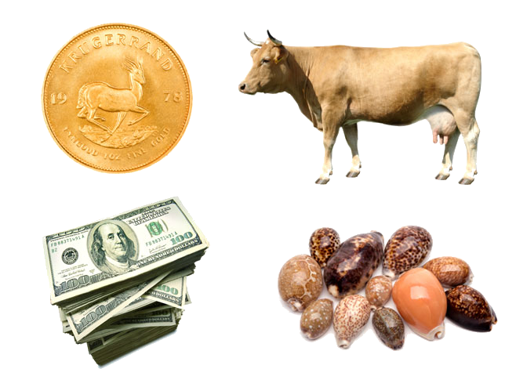
HISTÓRIA DA MOEDA
Surgimento da Moeda;
Funções e características da moeda;
Papel-moeda ou a moeda fiduciária;
Moeda virtual ou digital;
Moeda criptografada.

Slide 6

BITCOIN
O que é Bitcoin?
A origem do Bitcoin;
Blockchain;
Protocolo Bitcoin;
Mineração.

Slide 7


ETHEREUM
O que é Ethereum;
Criado por Vitalik Buterin.
Características.

Slide 8

LITECOIN
O que é Litecoin;
Foi criado por Charlie Lee em 2011.
Características.

Slide 9

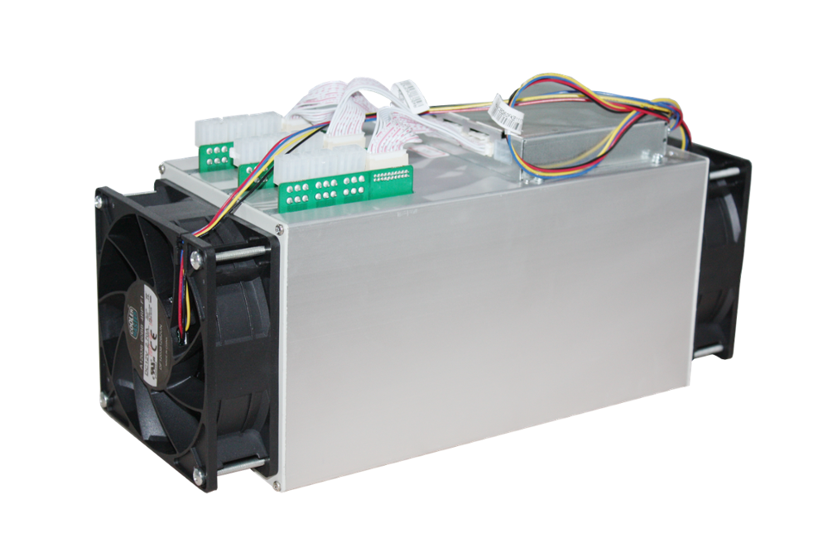
COMO MINERAR ESSAS MOEDAS
ASIC (Application Specific Integrated Circuit);
Mineração em nuvem;
Pool's.
Asic Miner Ebit E9 Plus

Slide 10


WALLET
O que são?
Tipos;
Exemplos:
  Blockchain, Bitcoin Wallet, Bitcoin Core e Litecoin Core
FAUCET
Faucets são sites que concedem moedas para serem transferidas para a sua wallet.

Slide 11
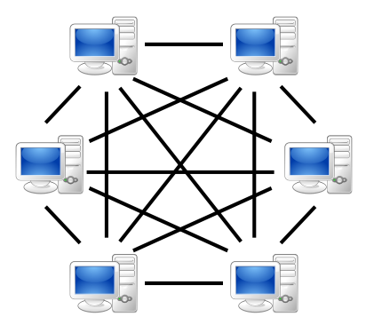
REDE P2P
“Surgiu” em 1999
Hawn Fanning lançou o Napster, um serviço de streaming de músicas que utiliza a rede P2P.
O que é rede P2P?

Slide 12





Ferramentas e linguagens utilizadas

Slide 13
APRESENTAÇÃO PRÁTICA

Slide 14
CONCLUSÃO
RECOMENDAÇÕES PARA TRABALHOS FUTUROS
Aprimorar o site adicionando novas funcionalidades;
Inserir criptografia para uma maior segurança;
Melhorar o desempenho do site;
Adicionar um layout mais intuitivo.

Slide 15
AGRADECIMENTOS

